Slide 1
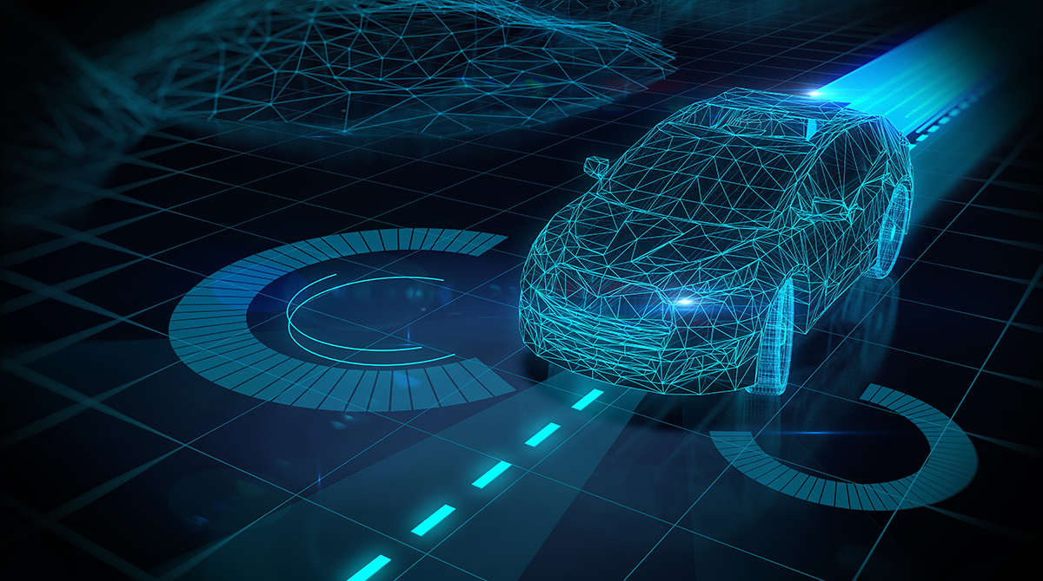




APLICAÇÃO PARA MONITORAMENTO VEICULAR EM TEMPO REAL
Semana Acadêmica de Computação
Maicon Machado Gerardi da Silva
maicon.gerardi@gmail.com
maiconn
Maicon Gerardi

Slide 2
Sobre o Autor
Blusoft Fortic (2011)
Ciência da Computação – FURB (2017/2)
Principais Skills: C#, Java, Android e Web.
Futuro: Mestrado em computação, Doutorado e ao infinito e além ☺

Slide 3




Sobre o Autor

Slide 4





Principais Clientes

Slide 5
O que é essa aplicação?
APLICAÇÃO PARA MONITORAMENTO VEICULAR EM TEMPO REAL

Slide 6

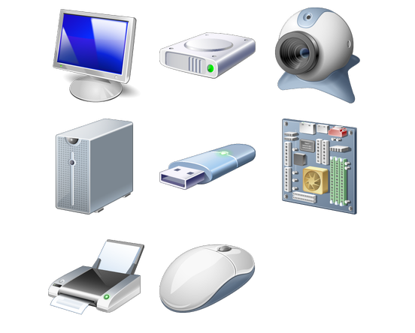
O que é essa aplicação?
APLICAÇÃO PARA MONITORAMENTO VEICULAR EM TEMPO REAL
Sistema de informação
Hardware

Slide 7
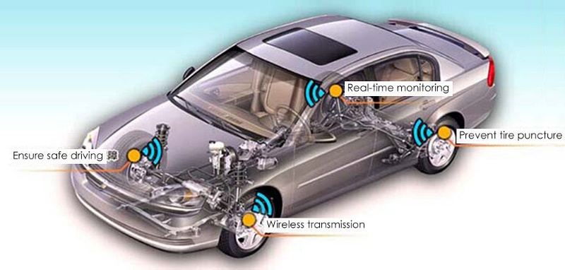
O que é essa aplicação?
APLICAÇÃO PARA MONITORAMENTO VEICULAR EM TEMPO REAL
Sistema de informação
Leitura de sensores, localização e obter imagens do veículo
Hardware

Slide 8

O que é essa aplicação?
APLICAÇÃO PARA MONITORAMENTO VEICULAR EM TEMPO REAL
Sistema de informação
Leitura de sensores, localização e obter imagens do veículo
Internet
Hardware

Slide 9
Motivação
Alto índice de furtos a veículos
Santa Catarina: 118 mil veículos furtados (SUSEP, 1º semestre 2016)
Ribeirão Preto - SP: aumento de 20% no índice de roubos (2017)
Falhas mecânicas
500 mil veículos parados em 6 mil quilômetros de rodovias em SP (2014)
83 carros parados por KM
Integrar as soluções de Staroski (2016) e Baumgarten (2016)

Slide 10
Principais Interesses
Explorar os recursos de uma nova placa
Linguagem de programação Python
Internet da Coisas (IoT)
Hardware
Redes

Slide 11
Objetivo Geral
Construir uma aplicação que abrange desenvolver um software embarcado e um aplicativo mobile.
Software Embarcado: coletar a posição geográfica, imagens e dados da porta OnBoard Diagnostic (OBD) de um automóvel.
Aplicativo Mobile: disponibilizar as informações desse software embarcado.

Slide 12
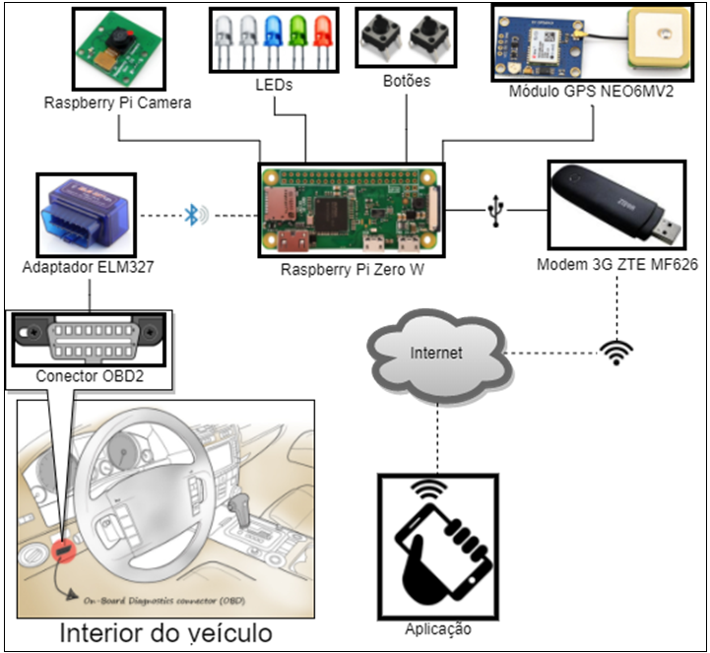
Arquitetura

